Slide 1
SVOBODA V OHRADĚ
Dokumentární film

Slide 2
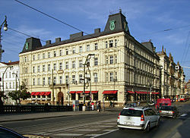
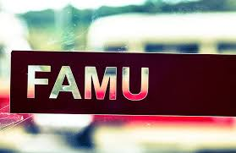
FAMU
Filmová a televizní fakulta je jedna ze tří fakult Akademie múzických umění v Praze

Slide 3
My street films
Celosvětová organizace
Workshopy pro studenty
http://mystreetfilms.cz/

Slide 4
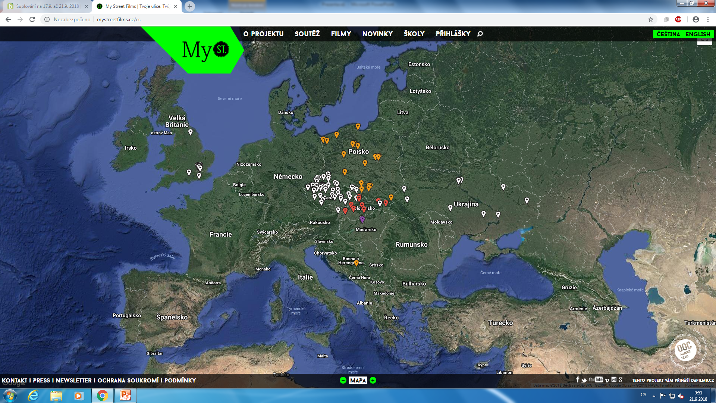

Slide 5
My street films
Celosvětová organizace
Workshopy pro studenty
http://mystreetfilms.cz/

Slide 6
Výběr tématu
Co nás baví a zajímá
Originální

Slide 7
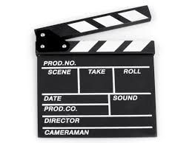
Film a dokument
Souhrnné označení kinematografie
Cokoli, co je natočeno na kameru
Jeden z prostředků medií
Druh filmu
Může zprostředkovávat skutečnost

Slide 8
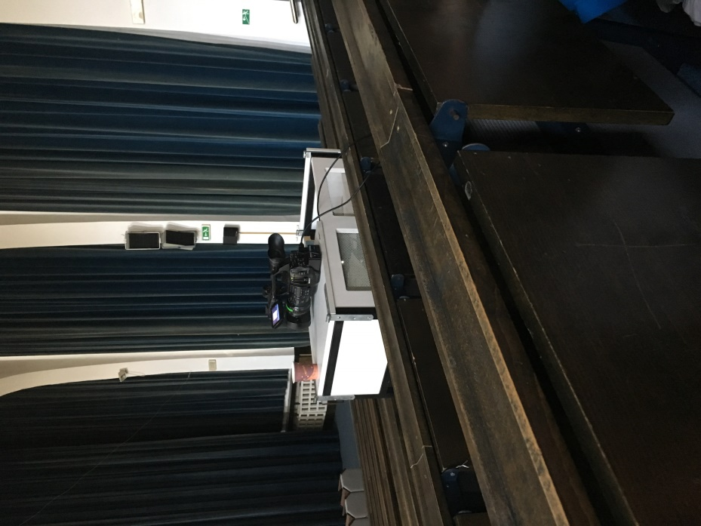
Učení s kamerou
Začátky s kamerou
Naučili jsme se pracovat s kamerou
Jak clonit, ostřit a zůmovat

Slide 9
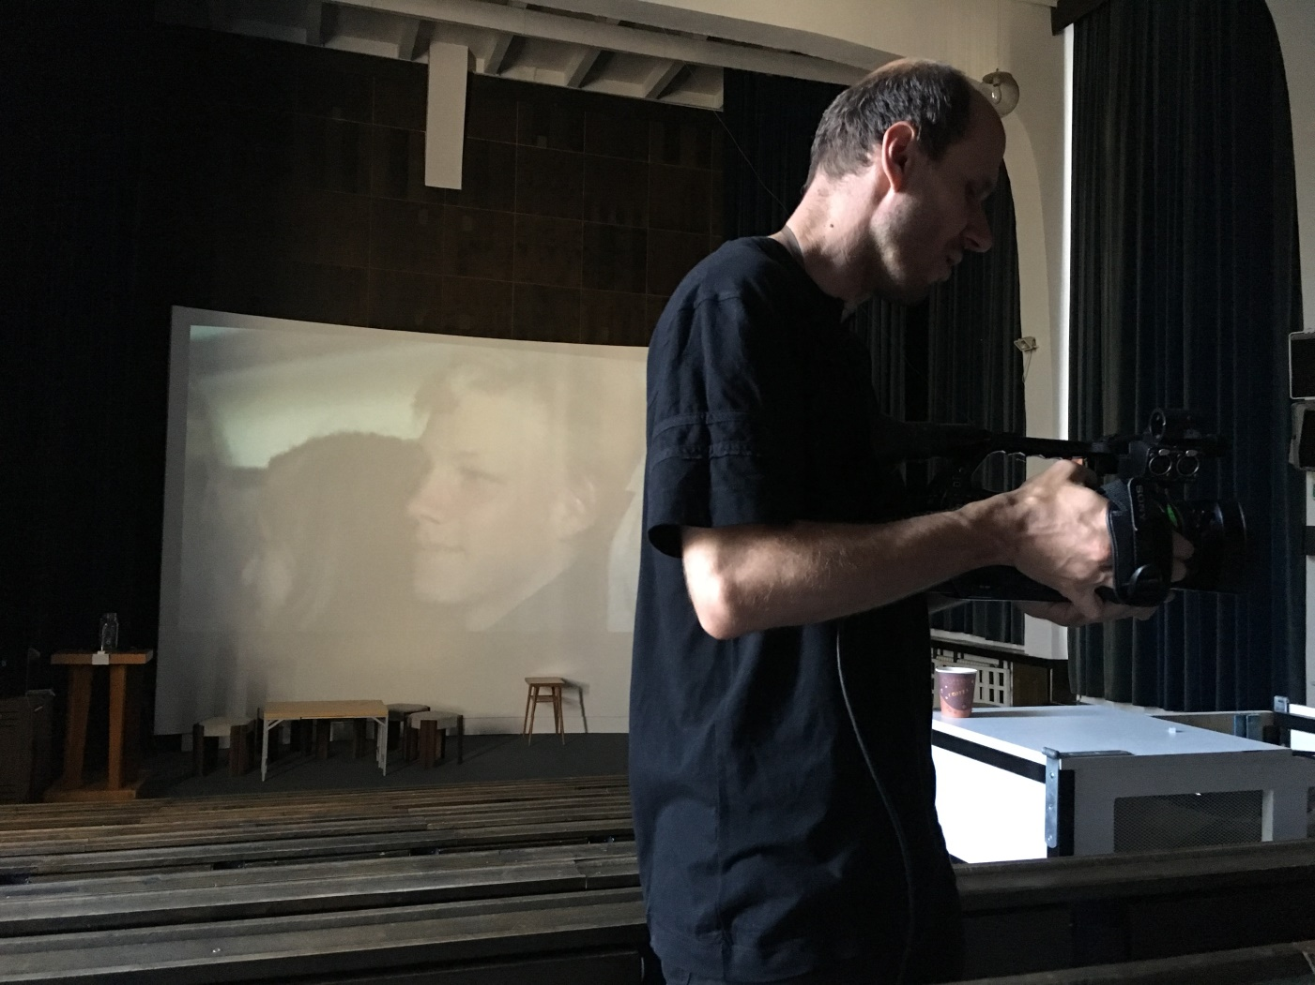
Názorná ukázka
V pozadí vidíme pohled kamery

Slide 10
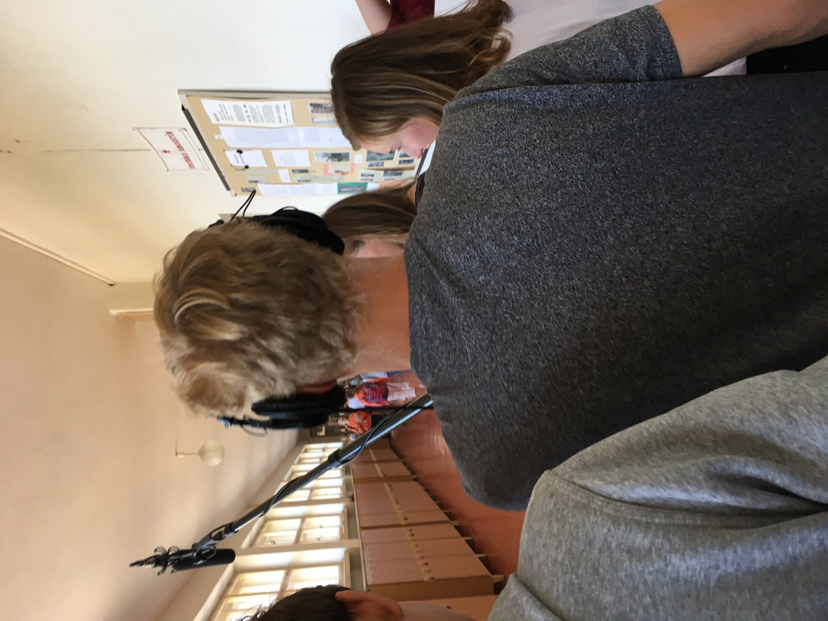
Jdeme na to

Slide 11
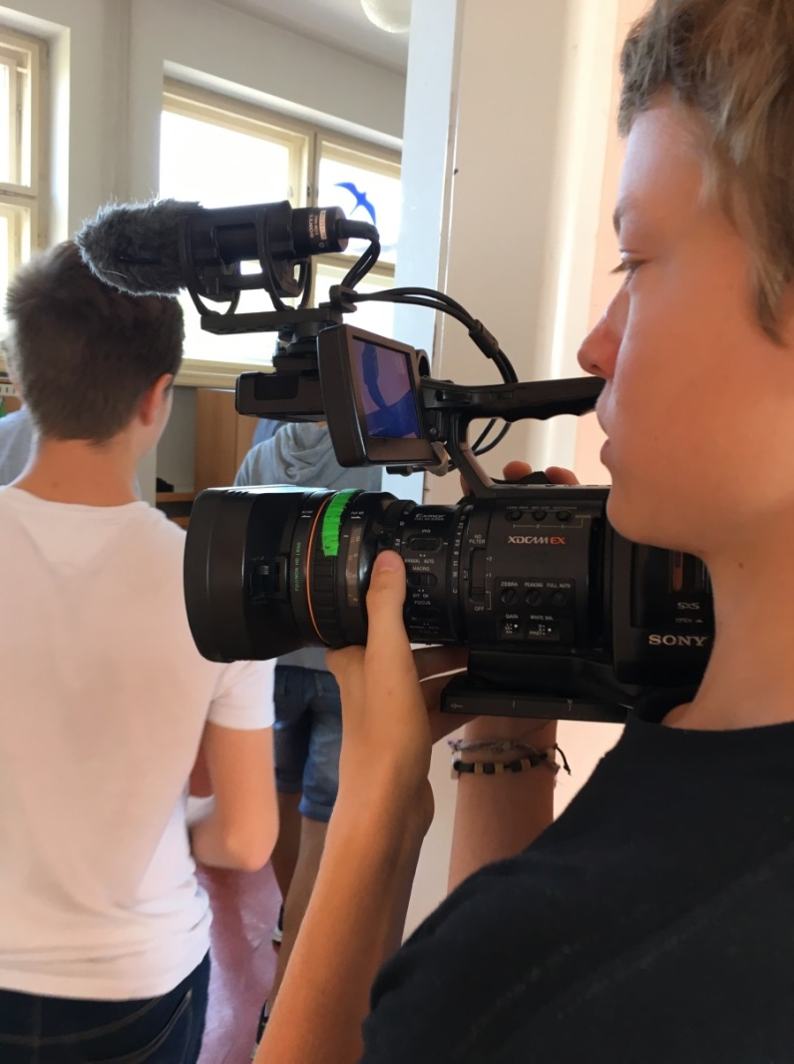
Nejdříve točili kluci holky

Slide 12
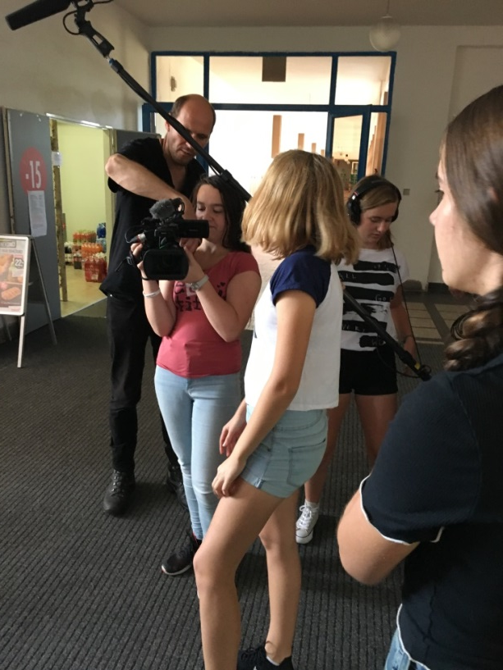
Vystřídání
Jak jsme měli dost natočeného materiálu
Za kameru se dostala děvčata

Slide 13
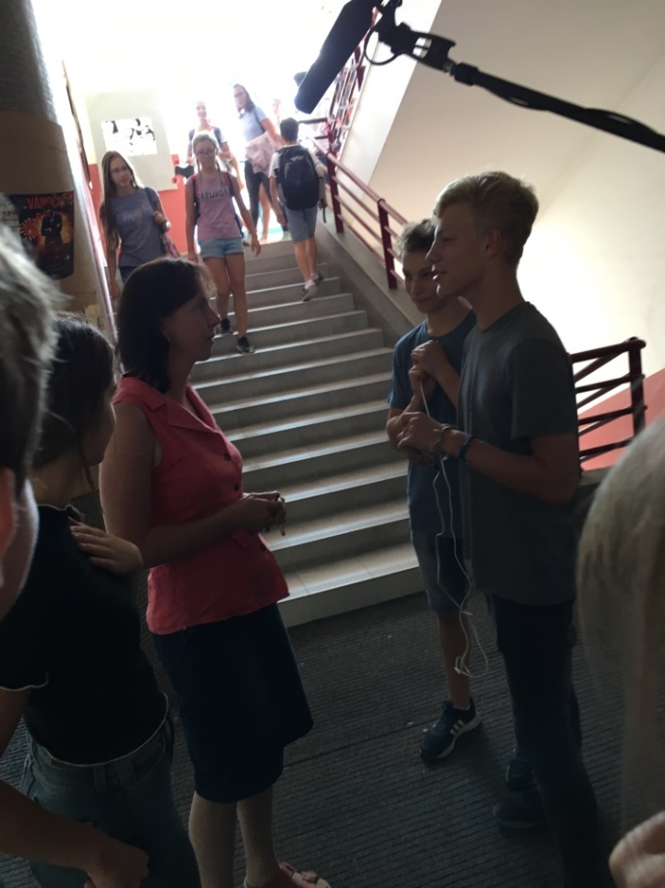
Kluci oslovovali holky a profesorky
Jestli se nechají ostříhat na krátko

Slide 14
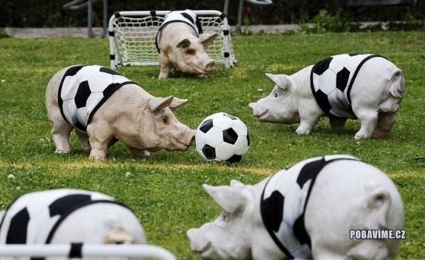
Dotáčení
Hráli jsme fotbal

Slide 15
Scénář
Vytvoření osy filmu

Slide 16
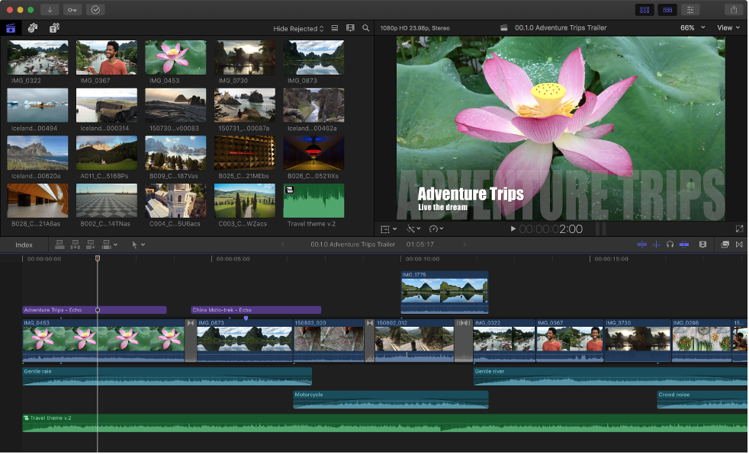
Střih
Final cut pro X
Adobe premiere pro

Slide 17
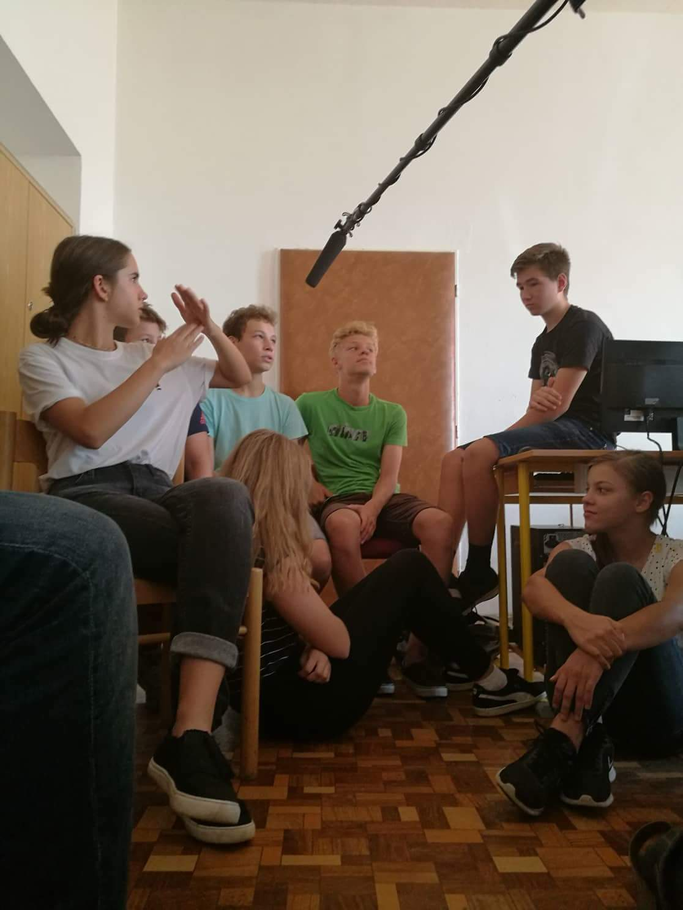
Zvuk
Manipulace při střihu
Dotáčky do pozadí

Slide 18
Byla to i sranda

Slide 19
Závěr
Celý týden jsme si moc užili a chceme tímto moc poděkovat MY STREET FILMS a hlavně Tereze a Honzovi.

Slide 20
DĚKUJEME ZA POZORNOST!!!

